Slide 1
LENGUAJE HTML Repaso general
Integrantes:
Elsa Cuz Ramirez
Luis Uriel Contreras Alarcon

Slide 2
Temas a abordar
Antesesores
Historia
Caracteristicas
Programas
Ejemplos

Slide 3
Antesesores
SGML
SGML o Standard Generalized Markup Language fue definido por la norma ISO 8879 en 1986 y desde entonces ha sido considerado el lenguaje estándar para mantener los depósitos centrales de la estructura documental. Se trata de un lenguaje para marcar y describir documentos con independencia total del hardware y software utilizados.
En 1978 el Instituto Nacional Americano de Normalización (ANSI) empezó a trabajar en las especificaciones para los procesadores de textos y el resultado fue el lenguaje SGML que, en 1986, pasó a manos de la ISO y se convirtió en la norma 8879, SGML (Standart Generalized Markup Language).

Slide 4
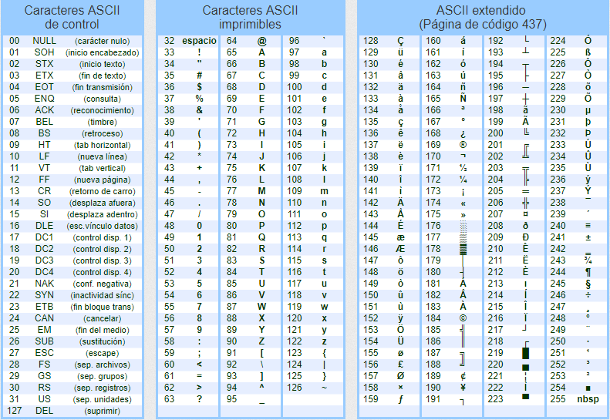
Antesesores
ASCII

Slide 5
Historia
El lenguaje de marcas de hipertexto, HTML o (HyperText Markup Language) se basa en el metalenguaje SGML (Standard Generalized Markup Language) y es el formato de los documentos de la World Wide Web. El World Wide Web Consortium (W3C) es la organización que desarrolla los estándares para normalizar el desarrollo y la expansión de la Web y la que publica las especificaciones relativas al lenguaje HTML.
HTML fue concebido como un lenguaje para el intercambio de documentos científicos y técnicos adaptado para su uso por no especialistas en tratamiento de documentos. HTML resolvió el problema de la complejidad de SGML sirviéndose de un reducido conjunto de etiquetas estructurales y semánticas apropiadas para la realización de documentos relativamente simples. Pero, además de simplificar la estructura de los documentos, HTML soportaba el hipertexto.

Slide 6
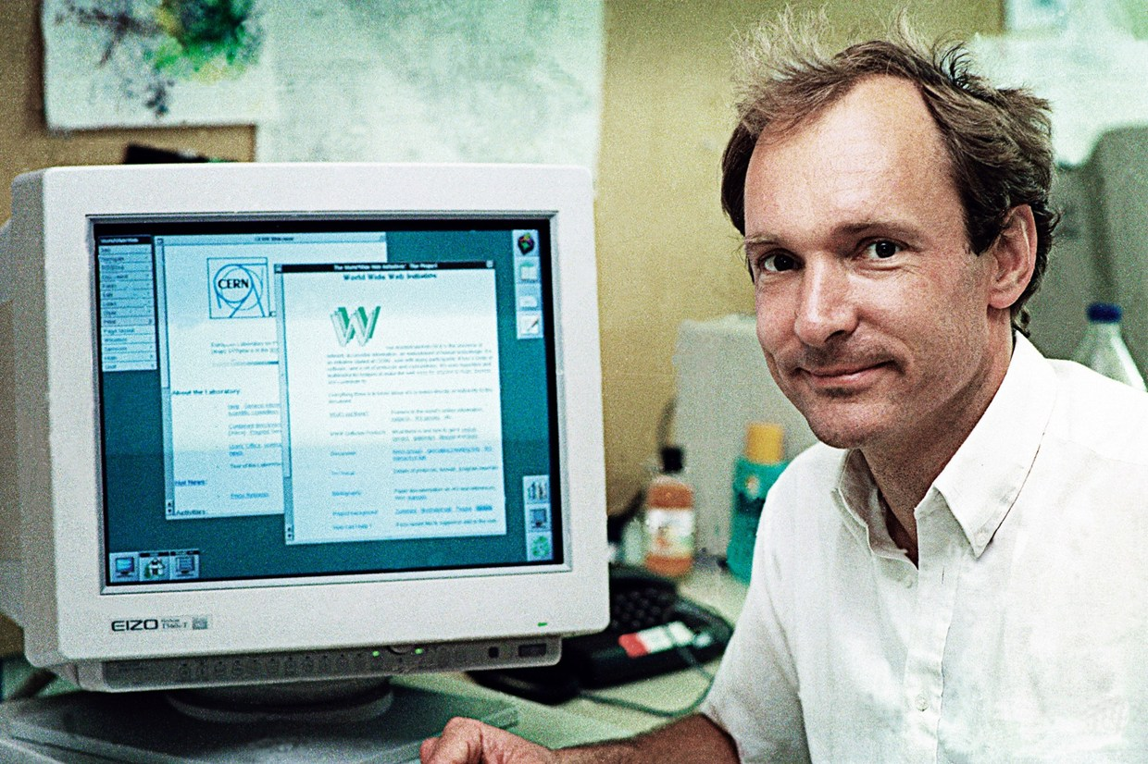
Historia
El lenguaje HTML nace en 1991 de manos de Tim Bernes-Lee del CERN como un sistema hipertexto con el único objetivo de servir como medio de transmisión de información entre los científicos que se ocupaban de la Física de alta energía ,como parte de la iniciativa World Wide Web. Así pues, HTML tuvo lugar a la par que el origen de la Web, ya que se trata del lenguaje que sirve para crear páginas web. En 1993 Dan Connelly escribe la primera DTD (Document Type Definition) de SGML describiendo el lenguaje y, desde entonces, el lenguaje HTML ha estado sometido a incesantes cambios. De hecho, han existido distintas versiones: 1.0 (en 1993), 2.0 (en 1995), 3.0 (en 1995), 3.2 (en 1997), 4.0 (en 1997, revisada en 1998).

Slide 7
Caracteristicas
Para crear documentos HTML sólo es necesario :
Un procesador de textos o un editor de documentos HTML
Un navegador del WWW o lo que se denomina "programa cliente" que permite el acceso a páginas WWW de Internet.
Un documento HTML comienza con la etiqueta <html>, y termina con </html>.
Dentro del documento hay dos zonas principales: el encabezamiento, delimitado por las marcas <HEAD> y </HEAD>, que sirve para definir algunos valores válidos para todo el documento, y el cuerpo, delimitado por las etiquetas <BODY> y </BODY>, donde reside la información del documento.
El elemento <TITLE> contenido dentro del encabezamiento permite especificar el título de un documento HTML. Este título no forma parte del documento en sí pues no se ve en la pantalla principal, sino que sirve como título de la ventana del programa que la muestra.

Slide 9
Los editores HTML se clasifican en 3 tipos:
Wysywyg (what you see is what you get -lo que ves es lo que obtienes-): son editores que muestran en pantalla de forma inmediata lo que se va creando. Son muy útiles para apreciar los colores y la disposición de los elementos.
No Wywywyg: editores que necesitan una aplicación externa (el navegador o browser) para mostrar lo que se va creando. Son útiles para recordar los comandos HTML y sus atributos.
Mixtos: presentan la pantalla dividida en dos ventanas, una con el código HTML y otra con el resultado final, o permiten la visualización de ambos en ventanas diferentes que se pueden visualizar de forma alternativa.

Slide 10
Caracteristicas
El cuerpo de un documento HTML contiene el texto, imágenes, etc. que, con la presentación y los efectos que se decidan, se presentarán ante el usuario. Dentro del cuerpo se pueden aplicar una serie de efectos a través de diferentes marcas o etiquetas (también otros autores las denominan "directivas").
Así pues, la estructura de un documento HTML es la siguiente:
<HTML> <HEAD> <TITLE>Título de la página</TITLE> </HEAD> <BODY> [Aquí se sitúan otras etiquetas que hacen posible visualizar la página] </BODY> </HTML>

Slide 12
Programas
10.- CoffeCup Free Editor
Un editor multiplataforma (Windows, Mac) y gratuito con soporte para multitud de características: ayuda contextual a la escritura de código, vista previa del resultado a medida que escribimos, etc.. La versión gratuita se ve recortada frente a la de pago, pero aún así es una buena opción también.
9.- TextWrangler
Editor gratuito para Mac especializado en escritura de código HTML, CSS y JavaScript. Se asemeja mucho a Notepad++ o a Sublime (ver más abajo en el ranking), pero es más limitado. Es uno de los más conocidos y utilizados en Mac.
8.- TextMate
Editor especializado de código para Mac. Es similar a Notepad++ y a Sublime. Al igual que el anterior es muy utilizado por programadores en el sistema de la manzana.

Slide 13
Programas
7.- Kompozer
Archiconocido editor de HTML y CSS que es gratuito y multiplataforma. Ofrece vista previa de la página mientras se escribe código, múltiples pestañas, edición específica de CSS, etc...
6.- Aptana Studio
Otro editor multiplataforma de carácter gratuito. Ofrece una excelente ayuda contextual a la hora de escribir código HTML, que incluye también el soporte de los diferentes navegadores para cada característica. Sólo por esto ya merece la pena. Tiene características avanzadas para programación con JavaScript y soporta además múltiples lenguajes de servidor, como PHP, Python y Ruby on Rails. Está basado en Eclipse, y por lo tanto en Java, por lo que tenlo en cuenta si no te gusta instalar esa plataforma en tu equipo (por sus muchos problemas de seguridad y lentitud).

Slide 14
Programas
5.- Notepad++
Es gratuito y además Open Source aunque solo funciona bajo Windows. Dispone de multitud de plugins para extender su funcionalidad, y como es muy popular hay muchos donde elegir. Va mucho más allá que el bloc de notas ya que ofrece sintaxis coloreada, estructuración de código (para poder plegar y desplegar zonas cubiertas por etiquetas), soporte de otros muchos lenguajes de programación, etc... Está bien tenerlo a mano para pruebas o ediciones rápidas.
4.- BlueGriffon
Este excelente editor WYSIWYG utiliza por debajo el motor de renderizado de Firefox para visualizar las páginas a medida que las vamos editando. Cuenta con ayudas a la escritura de código, y ofrece incluso la posibilidad de probar en tiempo real transformaciones 3D de CSS3 sin abandonar el editor (ventajas de utilizar el motor Gecko de Mozilla). Es gratuito, Open Source y multiplataforma (Windows, Mac y Linux) y está disponible en Español entre otros muchos idiomas. La última versión es de hace casi un año, pero el proyecto sigue activo.

Slide 15
3.- Sublime Text
Un editor de texto avanzado para programadores, multiplataforma. Aunque es bastante espartano lo cierto es que todo el que invierte tiempo en aprender a dominarlo luego no lo quiere dejar, ya que aumenta mucho la productividad a la hora de escribir código. No ofrece muchas de las características de ayuda al programador web que sí ofrecen la mayoría de los otros entornos, por lo que es recomendable sobre todo si vamos a trabajar mucho directamente con código, especialmente JavaScript. Lo podemos descargar y utilizar gratuitamente, pero si lo vamos a usar a menudo para trabajar sus creadores nos solicitan que les paguemos una licencia .

Slide 16
2.- JetBrains WebStorm
Este es sin duda uno de los mejores editores de código del mercado, y no solo para el trinomio HTML/CSS/JavaScript. De hecho soporta otros lenguajes como CoffeeScript, TypeScript y Node.js, y multitud de librerías de JavaScript, sistemas de control de código, testeo unitario, etc.... Es muy espectacular la capacidad de editar y ver en tiempo real los cambios en un Chrome, incluso en aplicaciones de tipo SPA/AJAX. La lista de características es tan larga que mejor te enlazo a la misma en su página. Lleva un rato aprender todas sus posibilidades, pero merece la pena.
Es multiplataforma. No es gratuito, tiene un precio de solamente 44€ para uso individual.

Slide 17
1.- Microsoft Visual Studio Express for Web
Está disponible en varios idiomas (incluyendo el Español) y su única limitación es que sólo funciona bajo Windows. Por lo demás es un entorno integrado de desarrollo (IDE) espectacular. Aunque, al igual que el anterior, es una herramienta técnica orientada a programadores y con muchas otras posibilidades avanzadas, ofrece un soporte estupendo para diseño de páginas Web, con editores avanzados de HTML, CSS y JavaScript, capacidad de depuración, ayuda contextual para todos los lenguajes, validadores de código, validadores de accesibilidad, visualización real de cómo van a quedar las páginas, etc... Es totalmente gratuito.

Slide 18
Caracteristicas
Para crear documentos HTML sólo es necesario :
Un procesador de textos o un editor de documentos HTML
Un navegador del WWW o lo que se denomina "programa cliente" que permite el acceso a páginas WWW de Internet.
Un documento HTML comienza con la etiqueta <html>, y termina con </html>.
Dentro del documento hay dos zonas principales: el encabezamiento, delimitado por las marcas <HEAD> y </HEAD>, que sirve para definir algunos valores válidos para todo el documento, y el cuerpo, delimitado por las etiquetas <BODY> y </BODY>, donde reside la información del documento.
El elemento <TITLE> contenido dentro del encabezamiento permite especificar el título de un documento HTML. Este título no forma parte del documento en sí pues no se ve en la pantalla principal, sino que sirve como título de la ventana del programa que la muestra.

Slide 19
